Slide 1
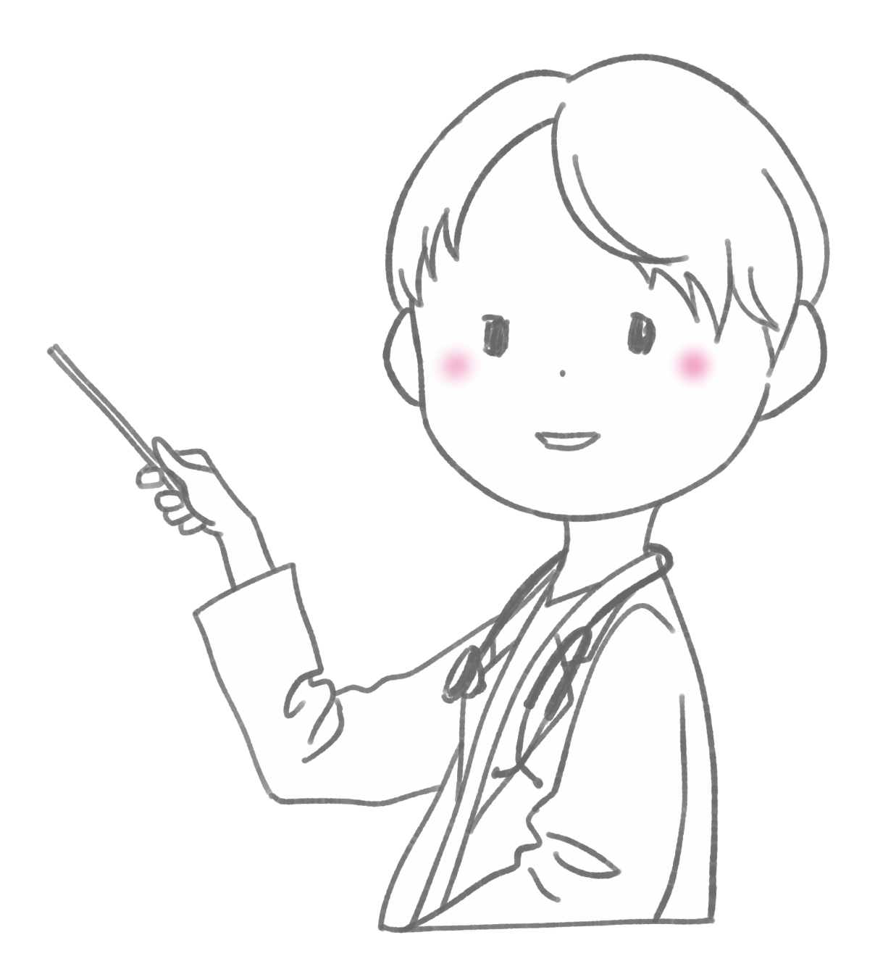
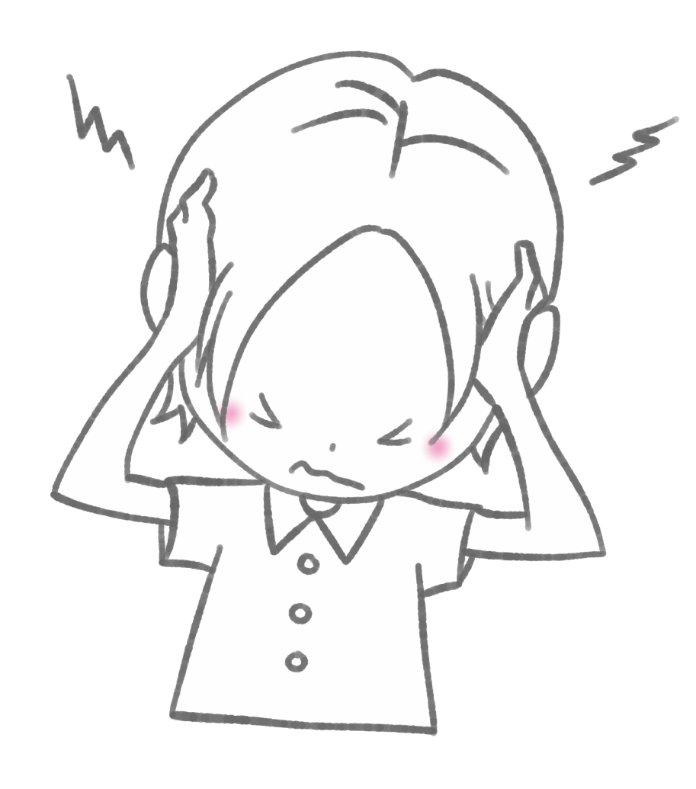
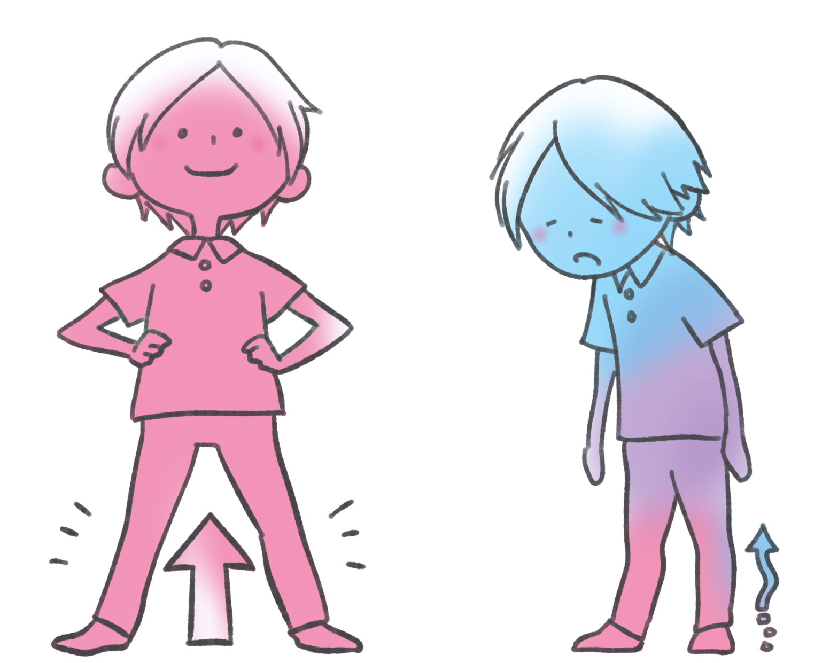
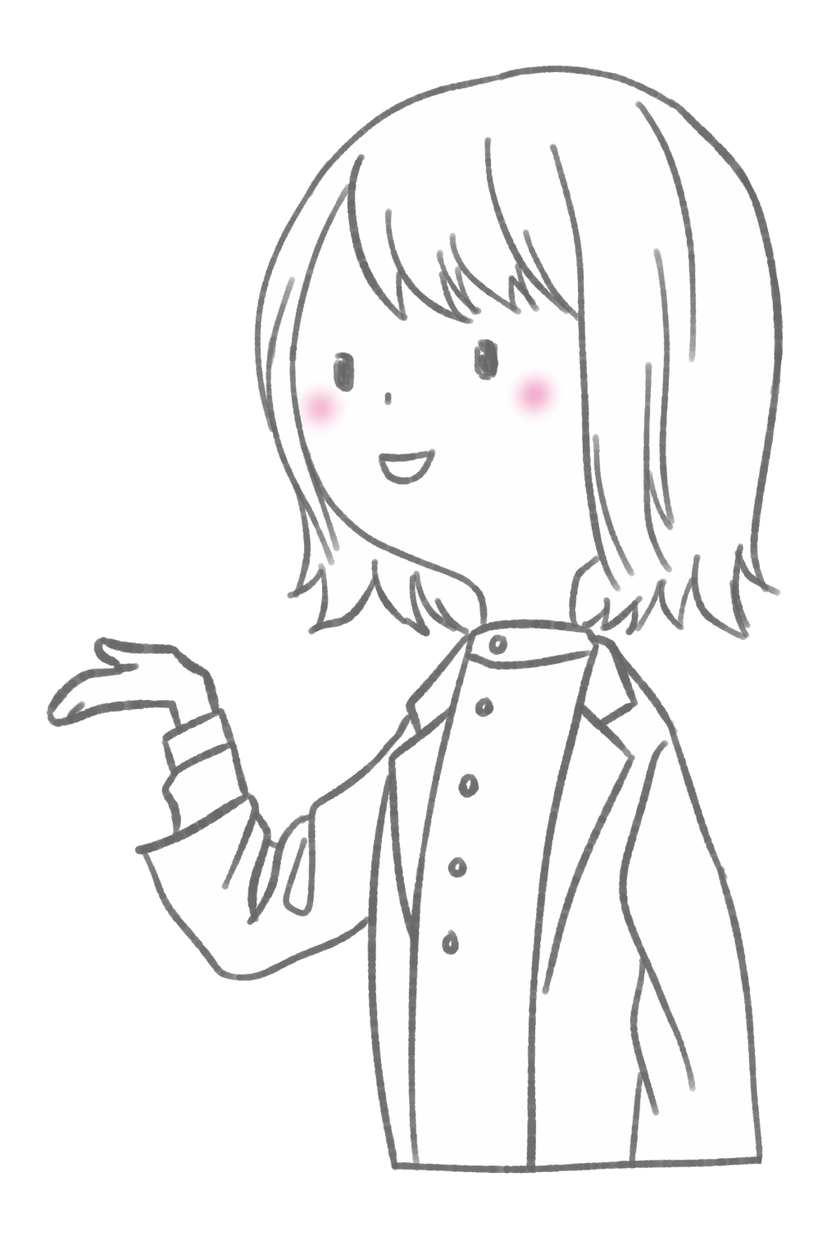
ほけん
だより
こんな症状で
困っていませんか？
学校に行きたいのに、どうしても朝起きられない。
頭痛、めまい、たちくらみ、息切れなどがよく起こる。
身体がだるくてやる気が出ない。
朝より夕方になると体調がよくなる。
身体がつらいのに、「怠けている」
「さぼり」だと言われてしまう
ことがある。
○○
月号
○○年○○月○○日［○曜日］
○○○○学校
起立性調節障害（OD）って
どんな病気？
・自律神経の不調からくる身体の病気です。
・小学校高学年～中学生、高校生くらいの
成長期に起こりやすい病気です。
・脳や全身に必要な血液が行きわたる機能
がうまく働かなかったり、血液が体に行
きわたるのに時間がかかったりするため、
立ちくらみやめまい、頭痛、動悸（心臓
がドキドキする）、だるさ、腹痛など、
様々な症状が現れます。
・朝起きた時に症状がでやすいため、午前
中、体が動かず、登校できないこともあ
ります。
・中にはストレスなどが原因で起こりやす
くなる場合もあります。
どんな検査で診断されるの？
・貧血など、他の病気がないか確認します。
・１０分間横になった後に立ち上がり、
心拍数や血圧の変化を測定します。
・起立性調節障害と診断された場合、
薬による治療が必要になる
場合もあります。
どうき

Slide 2
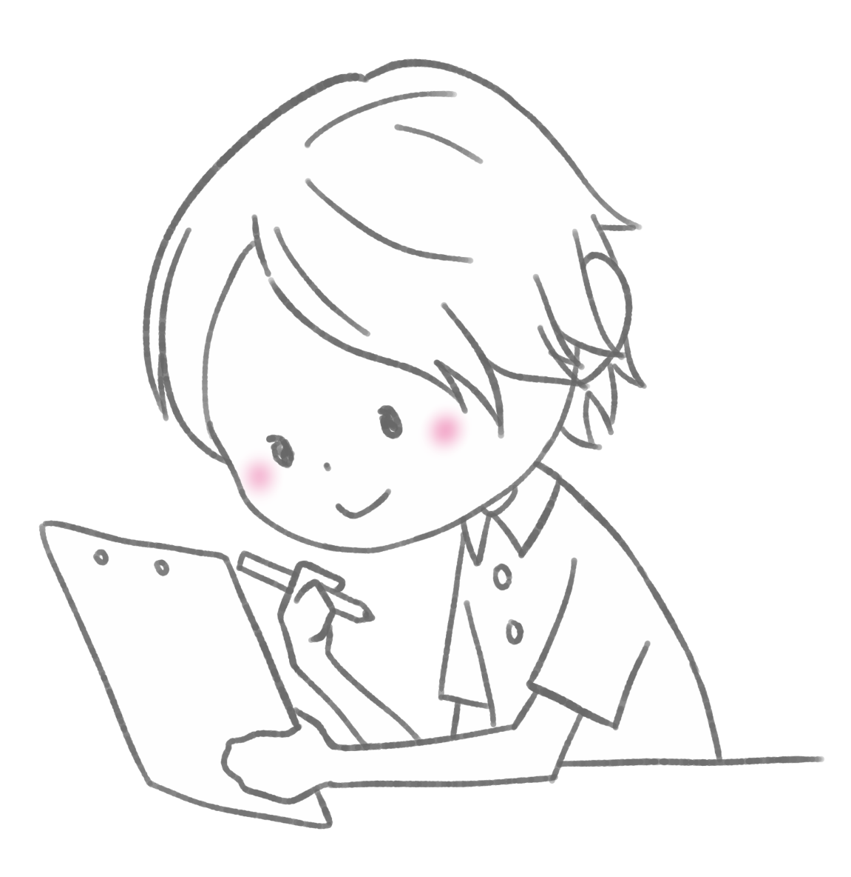
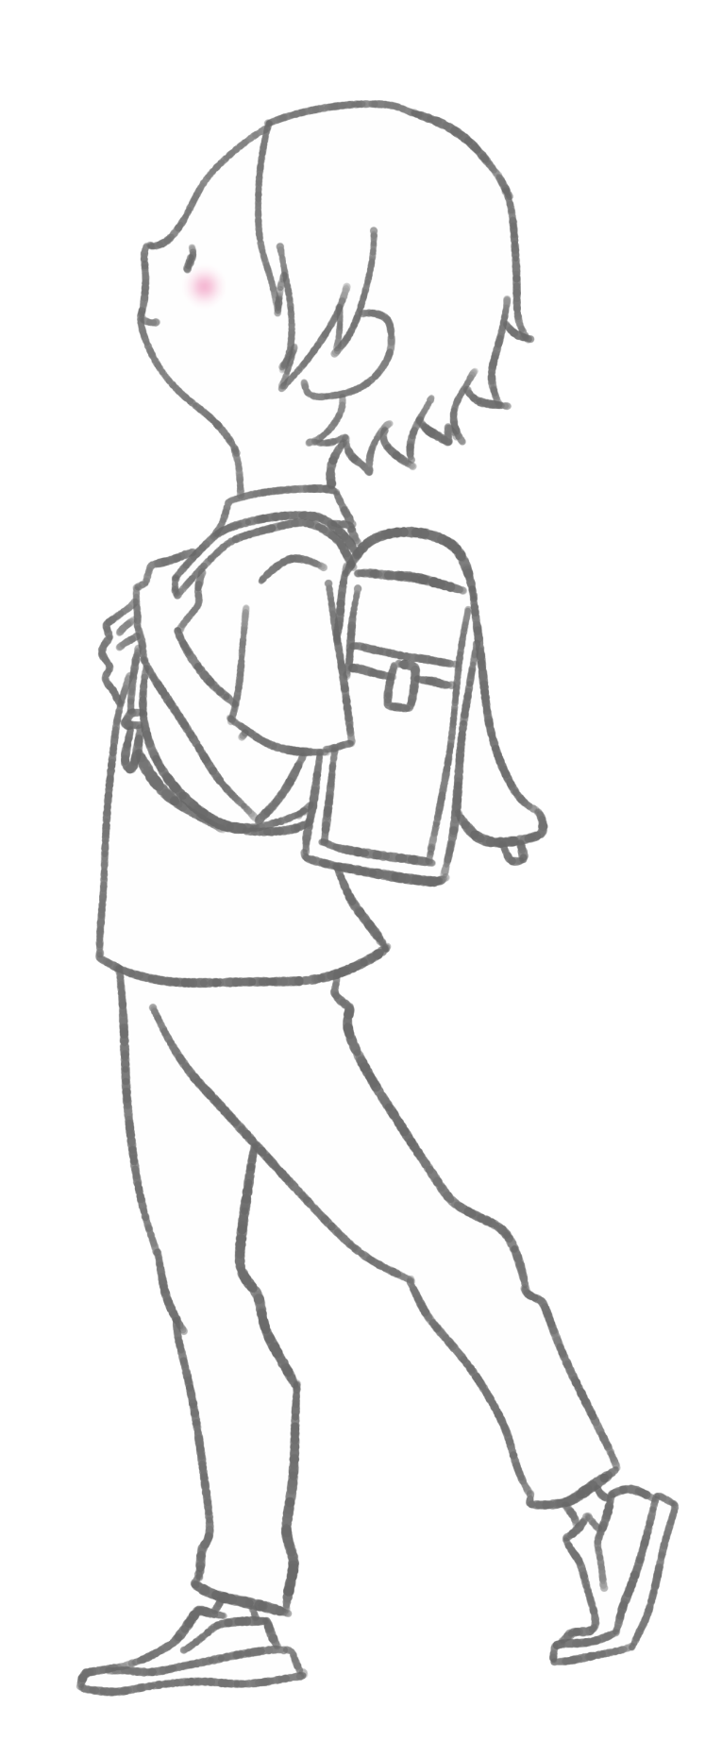
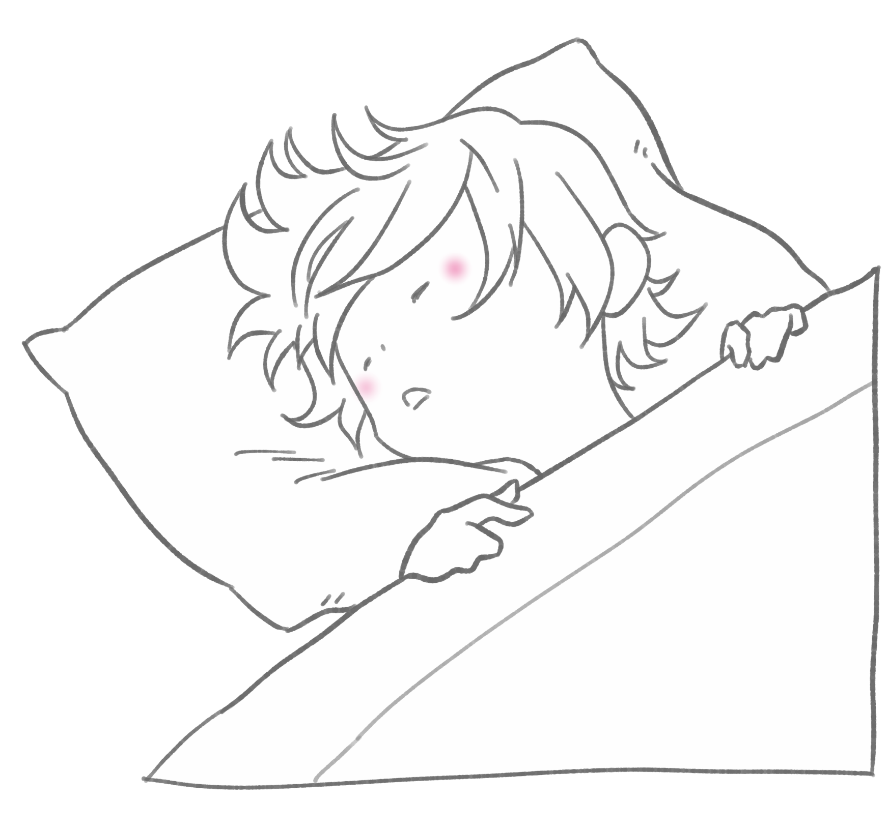
起立性調節障害(OD)
チェックシート
起立性調節障害を
予防・改善する
ためには？
□ 立ちくらみ、あるいはめまいを
起こしやすい
□ 立っていると気持ちが悪くなる、
ひどくなると倒れる
□ 入浴時あるいは嫌な事を
見聞きすると気持ちが悪くなる
□ 少し動くと動悸
あるいは息切れがする
□ 朝、なかなか起きられず、
午前中は調子が悪い
□ 顔色が青白い
□ 食欲不振
□ 臍疝痛（臍の周りが痛い）を
時々訴える
□ 倦怠（だるい）
あるいは疲れやすい
□ 頭痛が起こりやすい
□ 乗り物に酔いやすい
・規則正しい生活を心がける。
（朝、光を浴びて、
夜は電気を暗めにする。）
・体内の血液の流れの量を
増やすために十分な水分
と適度な塩分を摂取する。
・心臓へ戻る血液量を
増やすために下半身の
筋肉をきたえる。
どうき
困っていることや悩んでいること、ありませんか？まずは、担任の先生や保健室の先生、おうちの人に、お話を聞いてもらいましょう。
また、「熊本県２４時間子供ＳＯＳダイヤル」
（０１２０－０－７８３１０）は、昼も夜もお話を聞いてもらうことができます。
さいせんつう へそ
けんたい
３つ以上あてはまる場合はＯＤの可能性があります。

